Slide 1

Come l’AI cambia la banca e come difenderci on line
29 ottobre 2025
Mario Trinchera, Technical Coordinator CERTFin
Marco Rotoloni, Co-responsabile Ricerca ABI Lab
TLP:GREEN

Slide 2

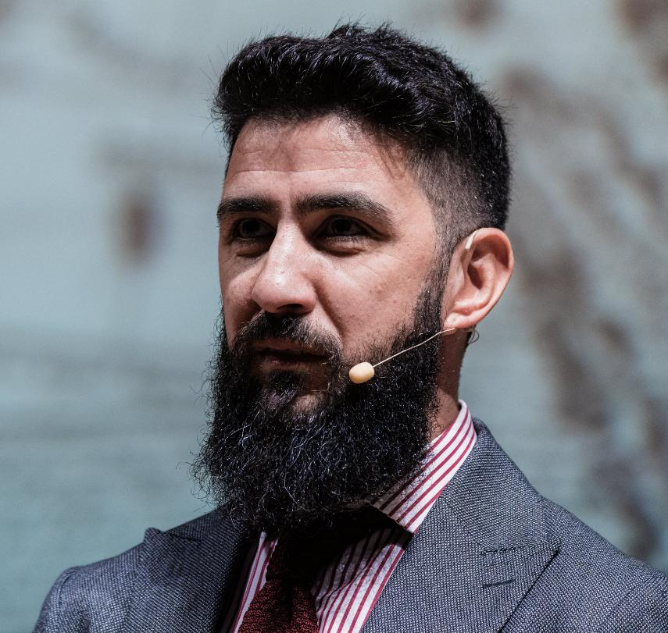


About Marco
#Travel
#asRoma
#Sport
Marco Rotoloni, Co-Responsabile ricerca, ABI Lab

Slide 3

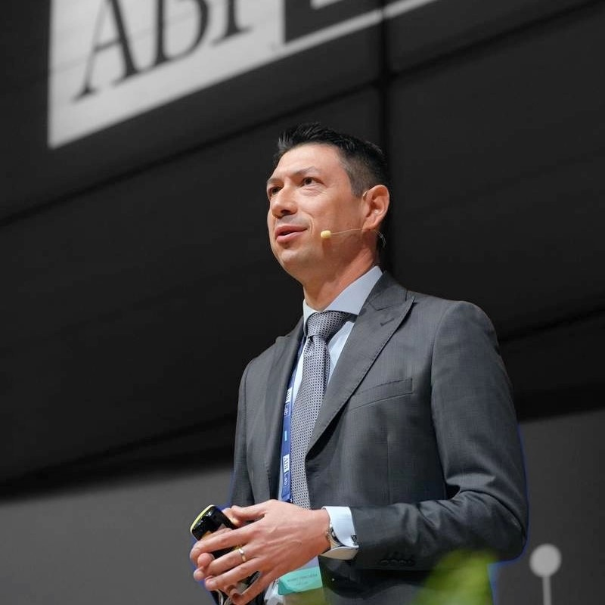

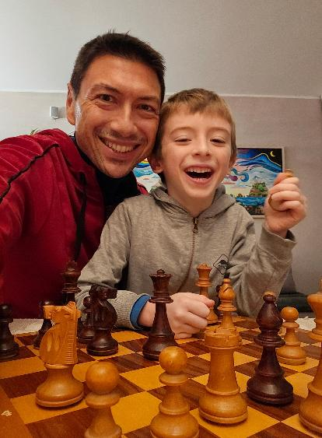
About Mario
Mario Trinchera, CERTFin Technical Coordinator

Slide 4

Oggi affrontiamo due argomenti
L’Intelligenza Artificiale: che cos’è, come usarla e come cambia la banca
Come proteggerci dai rischi on line

Slide 5






L'
L’Intelligenza Artificiale
Quante volte avete usato l’intelligenza artificiale nelle ultime 24 ore?
SAPETE COME FUNZIONA?

Slide 6

Un po’ di storia
L’AI non è nata ieri. È una disciplina vecchia di 70 anni.
📌Lo scopo? Insegnare alle macchine a pensare…
Timeline semplice
🧠 1956 – Dartmouth College: nasce il termine Artificial Intelligence (John McCarthy). “Dartmouth Summer Research Project on Artificial Intelligence”
🧊 Anni ’70–’90: “inverni dell’AI”, mancano dati, potenza di calcolo e algoritmi efficaci.
🌸 Oggi: grazie a
Dati (foto, messaggi, sensori, transazioni),
Potenza di calcolo (GPU/TPU),
Nuovi algoritmi (Transformer, 2017), viviamo una nuova esplosione.
👉 AI = matematica + dati + potenza di calcolo, non magia.

Slide 7

Iniziamo da un problema facile

Slide 8

Motori a regole: anni ’60 e ’70
Esempio:
Se ha orecchie a punta → vero Se è ricoperto di pelo → vero
Se è più piccolo di un metro → vero
Se ha coda → vero Se ha baffi → vero
Allora: è un gatto!
Funziona? Provate voi…

Slide 9


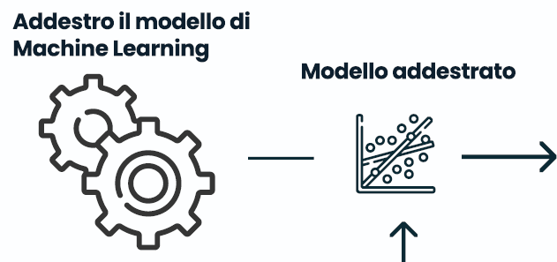














Machine learning: verso i 2000
Gatto:
probabilità 81%
Non Gatto:
probabilità 19%
Il computer non sa cosa sia un gatto, ma sa riconoscere una somiglianza statistica tra immagini.

Slide 10



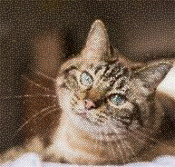

2010: Deep Learning
Le reti diventano più profonde: “strati” che elaborano progressivamente le informazioni. I sistemi iniziano a «percepire» sempre meglio.
Gatto:
probabilità 90%
Non Gatto:
probabilità 10%
Forma
Dettagli
Colori

Slide 11
2015: Capire il linguaggio
Negli anni 2010 il deep learning aveva già fatto miracoli: riconosceva volti e immagini,
capiva i suoni, traduceva testi semplici.
Ma con il linguaggio umano le cose si complicavano: le frasi sono piene di significato nascosto, ironia, ambiguità e collegamenti a distanza. Alcuni esempi:
1- «Il lupo insegue la pecora perché ha fame» o «la mamma allatta il bambino perché ha fame»
2- «sono andato a pesca con mio fratello» o «mi piace molto il the alla pesca»
3- «La ragazza che ho incontrato ieri, quella bionda con il cappello rosso, mi ha scritto.»
Non basta analizzare parola per parola.
Bisogna guardare tutta la frase insieme e avere un «evidenziatore mentale».
Un meccanismo di ATTENZIONE.

Slide 12

2017: Attention!
Il 2017 è l’anno chiave, con il paper Attention is All You Need di un gruppo di ricercatori Google.
I nuovi modelli (si chiamano TRASFORMERS) lavorano in due fasi:
⚙️ STEP 1 – Le parole diventano numeri
Il modello trasforma ogni parola in una lista di numeri. Parole simili → numeri vicini.
⚙️ STEP 2 – Ogni parola guarda le altre
Ogni parola decide a chi guardare nella frase per capire il proprio senso:
“ha fame” guarda più “lupo” che “pecora”.
“pesca” guarda “andare a” o “the alla” per capire se significa frutto o pescare.
È come se ogni parola avesse un telecomando per scegliere a chi prestare attenzione.
⚙️ STEP 3 – è come se si creasse una «mappa»
Le parole più vicine sono quelle che hanno più probabilità di ricadere sotto lo stesso conteso
Il drago vola sul castello
Il gatto è sul tavolo
Il felino è sul mobile

Slide 13

2022: AI GENERATIVA
ChatGPT è un modello linguistico (LLM – Large Language Model).
Si basa su un Transformer costruisce relazioni di significato tra le parole, calcolando quanto sono “vicine” nel contesto.
Il suo “lavoro” è predire il seguito più probabile in un testo.
Disgustosa
Schifosa
…
milioni di parole
Strana
«La pizza con l’ananas è…
Buona
…
Carrarmato
Ballare
غالي
Yesterday
中国人

Slide 14
Quindi, ChatGPT…
Trasforma le frasi in numeri e ne calcola la «distanza»
Prevede il seguito più probabile, sulla base di quello che ha visto in addestramento
La versione 3.5 di ChatGPT (2022) è stato addestrato con circa 600 GB di dati provenienti da libri, Wikipedia, testi web, articoli e altre fonti online, per un totale di 300 miliardi di parole
Imita (molto bene ☺) il modo in cui le persone parlano
Completa il comando dell’utente con la sequenza di parole più statisticamente probabile
Non «capisce» veramente quello che gli viene chiesto!
Non consideratelo come un oracolo.
Risponde anche se non sa, con un seguito verosimile (allucinazioni)

Slide 15
Come usarlo, evitando trappole
Le 3C
Context (spiega la scena) “Sei il mio tutor di matematica. Spiega per un 16enne, esempi concreti, max 120 parole. Obiettivo: capire i logaritmi per un compito.” → Più scopo, pubblico, stile, vincoli dai, meglio risponde.
Challenge (mettila alla prova) “Prima di rispondere, elenca 3 errori comuni e controlla se li stai facendo. Alla fine aggiungi: ‘cosa potrei aver sbagliato’ e il tuo grado di certezza.” → Riduce allucinazioni, aumenta qualità.
Conversate (iterare > una botta e via) “Ok, riscrivi più breve. Ora aggiungi un esempio con numeri. Ora confronta due metodi diversi. Suggerisci 2 domande che dovrei farti per migliorare l’accuratezza.” → Vai a piccoli passi, chiedi piccole cose per volta, chiedi di ripetere e controllare.

Slide 16
AI in Banca
💼 Business
🧩Support
⚙️Operations
🛡️Controls
Pianificazione e marketing intelligente L’AI aiuta la banca a capire chi ha bisogno di cosa: chi vuole un mutuo, chi cerca una carta, chi vuole investire.
Canali digitali più smart Migliora app e siti web, riconosce i clienti e li aiuta ad aprire conti o servizi online senza mille moduli.
Usare meglio i dati L’AI trova modelli e anomalie nei dati per migliorare le i servizi
Nuovi servizi tech: Filiali virtuali, realtà aumentata, sensori smart. Sì, in futuro potresti “entrare” in banca con un visore VR.
Contact center intelligenti Chatbot e assistenti virtuali che capiscono il linguaggio naturale: rispondono alle domande base dei clienti o aiutano gli operatori.
Help desk interno Gli stessi strumenti aiutano anche i dipendenti della banca a risolvere problemi tecnici o gestire richieste più velocemente.
Gestione documenti e contratti L’AI legge e classifica montagne di carte (PEC, contratti, regolamenti) per far risparmiare tempo alle persone.
Automazione intelligente L’AI unita gli operatori bancari a gestire operazioni ripetitive: inserimenti, controlli, incroci di dati. È come avere un assistente che velocizza i processi.
Supporto ai processi “core” Analizza i dati su crediti, investimenti, mercati per aiutare a decidere e a ridurre i rischi.
Sostenibilità e green banking Studia i consumi energetici, valuta i rischi ambientali, ottimizza i finanziamenti “verdi”.
Antiriciclaggio & KYC (“Know Your Customer”) L’AI controlla miliardi di transazioni per scovare movimenti sospetti. È come un “radar” che segnala comportamenti anomali.
Cybersecurity Riconosce tentativi di frode, hacker o comportamenti anomali sui sistemi.
Revisione interna Aiuta a capire se le regole vengono rispettate e se i controlli funzionano davvero.
Data Quality & Governance Garantisce che i dati usati siano corretti, aggiornati e coerenti.

Slide 17
Uomo+AI: questa è la chiave
L’AI, allo stato attuale, non sostituirà l’uomo
🧩 Augmentation = potenziamento
L’AI lavora con te, non al posto tuo.
Aiuta a riassumere un testo.
Traduce un concetto difficile.
Aiuta a fare brainstorming per un progetto.
Suggerisce codice o idee più velocemente.
👉 È come avere un assistente.
⚙️ Automation = automatizzazione
L’AI fa da sola:
Supporta attività ripetitive
Riduce le incombenze routinarie
esegue azioni semplici.
👉 Ma serve sempre supervisione umana:
qualità, responsabilità, etica.

Slide 18
Compiti per casa (VALGONO PER TUTTI 😉)
🎓 Per gli studenti
L’AI non è un oracolo, e non è nemmeno una scorciatoia.
È uno strumento potente, ma solo se lo usi con la testa.
Chi la usa bene non è quello che copia, è quello che impara più in fretta.
💡 “Non fatevi usare dall’AI. Imparate a usarla voi.”
Qualche consiglio pratico:
Non chiedetele di fare i compiti per voi, chiedetele di spiegarveli meglio.
Non copiate la risposta, capitela.
Usatela per allenare il pensiero critico, non per evitarlo.
E ricordate: più ci mettete del vostro, più l’AI vi potenzia.
👉 L’AI non sostituisce la vostra intelligenza. La amplifica. Ma solo se ci mettete la vostra.
🧑‍🏫 Per i professori
Non serve mettersi sulle barricate.
L’AI non è “il trucco degli studenti per fregarvi”.
È un cambiamento epocale — una disruption come poche nella storia della scuola.
💡“Potete usarla per rendere le lezioni più vive, personalizzate, stimolanti?”
Qualche idea concreta:
Far creare agli studenti prompt intelligenti come esercizio di scrittura o ricerca.
Usarla per spiegare un concetto difficile con esempi diversi (storia, fisica, arte).
Chiedere agli studenti di verificare e correggere le risposte dell’AI, per allenare il pensiero critico.
Usarla come assistente: per preparare quiz, riassunti, rubriche di valutazione.

Slide 19

I PRINCIPALI RISCHI CYBER

Slide 20

Definizioni
Truffa
Frode
Incidente Informatico
Una truffa è un raggiro intenzionale, messo in atto con inganno o artifici, per indurre qualcuno in errore e ottenere un vantaggio ingiusto a suo danno.
Una frode prevede una compromissione dolosa di processi, sistemi o informazioni, volta a ottenere un beneficio illecito o arrecare danno a persone o organizzazioni.
“Un evento singolo o una serie di eventi non pianificati, con impatto sulla sicurezza delle reti e dei sistemi informativi, che compromette la riservatezza, l’integrità o la disponibilità delle informazioni trattate o dei servizi erogati.”
Esempio: un msg costruito in modo che sembri provenire da un familiare in difficoltà bisognoso di denaro
Esempio: creare un sito web fake che imita quello di un’azienda nota al fine di sottrarre i dati della carta di credito
Esempio: l’installazione di un malware che consente di esfiltrare le credenziali di accesso di un utente.

Slide 21
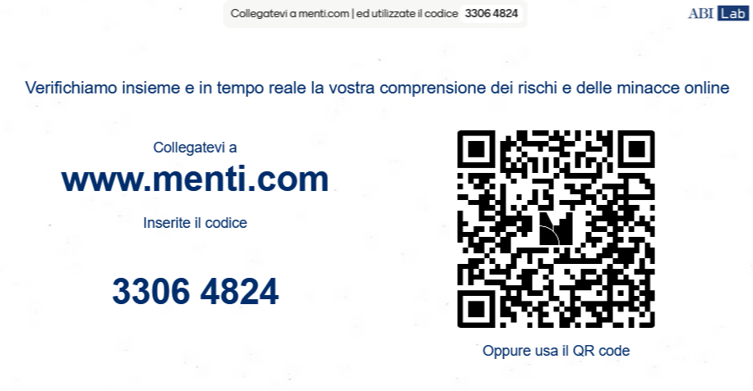

Slide 22

Quiz 1
Ricevi un messaggio vocale da un amico ma da un nuovo numero che ti chiede con urgenza di inviare denaro. Sembra proprio la sua voce. Cosa fai?
Eseguo subito la richiesta: sembra autentico.
Rispondo al messaggio per chiedere conferma.
Verifico la richiesta contattando la persona tramite un altro canale.
Condivido il video con amici per chiedere pareri

Slide 23
Quiz 2
A quale tipo di attacco informatico si riferisce il precedente scenario del messaggio vocale falso che chiede un pagamento urgente?
Phishing
Deepfake
Ransomware
Vishing

Slide 24
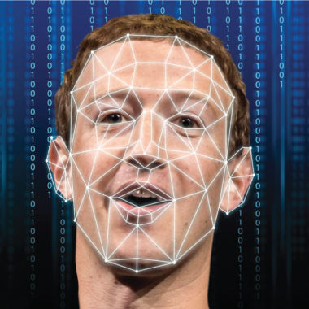
Raccomandazioni
Contromisure al Deepfake
Non fidarti solo di quello che vedi o senti.
Video e audio possono essere falsi. Se qualcosa sembra strano, probabilmente lo è.
Verifica sempre con un altro canale.
Se ricevi una richiesta importante, chiama o scrivi alla persona su un canale diverso.
Non avere fretta.
I truffatori vogliono metterti pressione. Prenditi il tempo per controllare.
Allenati a riconoscere i falsi.
Occhi che non sbattono, voce strana, movimenti innaturali = campanello d’allarme.

Slide 25



Attacchi Basati sulla Scarsa Consapevolezza (1/2)
#4
Nel disperato tentativo di recuperare la perdita, la vittima si mette alla ricerca di un nuovo broker. Dopo aver lasciato in giro i suoi recapiti, viene contattata da un secondo broker che con le stesse modalità convince la vittima a versare i restanti risparmi, cosa che viene fatta nonostante la banca abbia messo in guardia il cliente sulla potenziale natura fraudolenta delle operazioni. Invariabilmente, anche i nuovi investimenti si rivelano fasulli, lasciando la vittima nella disperazione.
#1
Una vittima scrive una email all’indirizzo generico del CERTFin, intimando che se non fosse stata contattata immediatamente si sarebbe tolta la vita (!).
#2
La vittima è un professionista, il quale, a pochi giorni di distanza dall’aver ricevuto la sua liquidazione (poco più di 250k€), racconta di essere stato contattato da un sedicente broker al fine di valutare promettenti investimenti in cryptovalute.
#3
La vittima si lascia convincere dal broker, apre un account «ibanizzato» su una piattaforma online ed inizia a versare denaro con regolarità. Solo dopo aver versato oltre 100k€ la vittima comprende che gli investimenti sono completamente fasulli.
Subentrano rabbia e una forte frustrazione.
Durata Totale: settimane
I frodatori sfruttano senza remore l’ingenuità e la scarsa consapevolezza della vittima, la quale, contro il parere stesso della sua banca, si ostina a perseverare in operazioni che si rivelano fatali.

Slide 26


Attacchi Basati sulla Scarsa Consapevolezza (2/2)
#1
Comuni cittadini vengono agganciati attraverso banner o attraverso normali telefonate nelle quali vengono proposti dei buoni amazon in cambio di alcune «attività di test».
#4
I frodatori, con spesa limitata, si creano così una rete di conti di appoggio sui quali far transitare fondi sottratti ad altre vittime di frode.
Conti però intestati a cittadini ignari.
#2
Lo scopo del test è verificare quanto sia facile e veloce aprire un conto bancario in modalità totalmente online.
All’interessato viene indicato un sito (genuino) presso il quale iscriversi e avviare il processo di onboarding.
#3
I frodatori si raccomandano di non riferire ad eventuali altri operatori che si sta effettuando un test.
Una volta completato il processo, i frodatori consegnano il buono amazon in cambio del «feedback» del cliente e delle credenziali del conto, in quanto sarà loro cura registrare il parere e chiudere il conto.
Durata Totale: alcune ore
I criminali riescono a irretire e convincere cittadini scarsamente consapevoli a mettere a loro disposizione una rete di conti. Dietro ricompensa di importo anche contenuto, i cittadini finiscono per fungere da money mule a loro insaputa.

Slide 27
Attacchi Basati sulla Scarsa Consapevolezza (1/2)
#1
La vittima riceve una telefonata apparentemente proveniente dalla sua banca durante la quale un sedicente responsabile di sicurezza lo informa che il suo conto è in mano a degli hacker, che i suoi soldi sono in pericolo e che vanno immediatamente spostati su un conto di appoggio.
#4
Alla risposta affermativa, la dinamica viene replicata: il frodatore riferisce che purtroppo anche sul conto della signora risultano accessi non autorizzati e che «per sicurezza» è meglio trasferire temporaneamente anche i suoi soldi sul conto di appoggio.
#2
La vittima, colta dal panico, si affretta a seguire le indicazioni fornite dal falso operatore di banca, tra cui vi è anche l’IBAN sul quale versare «temporaneamente» i soldi che saranno così messi «al sicuro».
#3
L’agitazione della vittima richiama però l’attenzione della moglie la quale si fa spiegare cosa sta accadendo e si unisce all’angoscia del marito. Il frodatore a quel punto chiede se anche la signora ha un c/c presso la stessa banca, in modo da poter effettuare una verifica anche sul suo conto.
Durata Totale: 70 minuti circa
Il frodatore insinua ansia nella vittime, legittimato da una comunicazione apparentemente proveniente dalle banca. Lascia sgomenti la «fortuna» dei criminali nel trovare, con una sola chiamata, due vittime che si «gettano» tra le loro braccia senza esitazione.

Slide 28



Attacchi Basati sulla Creatività
#1
Le vittime si trovano a dover parcheggiare in grandi centri urbani in cui non è facile trovare abbondanza di posti auto.
Invariabilmente, l’auto viene parcheggiata male o in divieto di sosta.
#3
Le vittime procedono al pagamento seguendo le istruzioni a cui il QR code rimanda, il quale però non è legato al conto corrente della polizia municipale bensì a quello dei criminali.
#2
Al momento di ritornare presso la propria autovettura, le vittime ritrovano sul parabrezza una (falsa) multa per divieto di sosta. Sul documento sono riportate anche le istruzioni per il pagamento, il quale, se effettuato subito ed attraverso il QR code allegato, sarà ridotto in una certa misura.
Durata Totale: minuti
Attacco tanto semplice quanto efficace, fa leva sul sensazione della vittima di trovarsi in difetto e può contare su uno schema non ancora diffuso e dunque non facilmente riconoscibile dal cittadino comune.

Slide 29
Rischi Cyber
Furto di Account e Password Deboli
Truffe Online e Phishing
Password semplici o riutilizzate = bersaglio facile.
Le passphrase lunghe e uniche sono la difesa migliore.
Controlla se le tue credenziali sono state compromesse (es. HIBP).
Email, link e QR code falsi rubano credenziali.
Non fidarti solo del lucchetto HTTPS: controlla il dominio reale.
L’urgenza è un segnale tipico di truffa
Malware e Reti Non Sicure
Oversharing e Profilazione
USB sconosciute e download sospetti = rischio virus e ransomware.
Wi-Fi pubblici senza protezione espongono i tuoi dati.
Soluzioni: VPN, hotspot personale, consegnare dispositivi sospetti all’IT.
Troppe info sui social = facile bersaglio per attacchi mirati.
Foto, geolocalizzazione e dettagli personali possono essere usati contro di te.
La privacy è una difesa attiva: condividi con consapevolezza.

Slide 30
Rischi Cyber
Rischi Cyber
Furto di Account e Password Deboli
Quiz 3
Linee guida per scrivere una password corretta:
Lunghezza: almeno 12-16 caratteri (più è lunga, meglio è).
Complessità: usa una combinazione di lettere maiuscole, minuscole, numeri e simboli.
Evita parole comuni: niente nomi, date di nascita, “123456” o “password”.
Non riutilizzare la stessa password su più account.
Preferisci una passphrase: una frase lunga con parole casuali.
Aggiorna periodicamente le password più sensibili (es. email, home banking).
Non condividerla e non scriverla in chiaro (es. post-it sul monitor).
Usa un password manager per gestire password complesse in modo sicuro.
Verifica se è stata compromessa (es. con servizi come Have I Been Pwned).
Torniamo su Mentimeter…Quale di queste password rappresenta la scelta migliore in termini di sicurezza?
mariorossi123
1234567890
G!r4ff@Blu_2025
rossi2024!

Slide 31
Rischi Cyber
Rischi Cyber
Truffe Online e Phishing
Quiz 4
Torniamo su Mentimeter…Quale di questi domini è quello genuino?
https://paypal.com
https://paypa1.com
https://paypal.secure-login.net
https://paypal.com.security-check.io
Linee guida per difendersi:
Controlla il mittente: email e messaggi possono sembrare ufficiali, ma l’indirizzo è spesso sospetto.
Non fidarti solo del lucchetto HTTPS: verifica sempre il dominio principale.
Non cliccare link abbreviati o sospetti: controlla l’URL completo prima di aprirlo.
Attenzione ai QR code: possono nascondere link malevoli.
Non inserire credenziali dopo aver cliccato un link: accedi sempre dal sito ufficiale digitando l’indirizzo manualmente.
Non scaricare allegati inaspettati: soprattutto se provengono da mittenti sconosciuti. Usa l’autenticazione a due fattori (2FA): anche se rubano la password, non potranno accedere facilmente.
Malware e Reti Non Sicure

Slide 32
Rischi Cyber
Rischi Cyber
https://paypal.com
https://paypa1.com
CORRETTO: dominio ufficiale PayPal.
FALSO: usa il numero “1” al posto della lettera “l” (tecnica di omoglifi).
https://paypal.secure-login.net
https://paypal.com.security-check.io
FALSO: il dominio è secure-login.net, “paypal” è solo un sottodominio.
FALSO: dominio principale è security-check.io, non PayPal.

Slide 33
Rischi Cyber
Raccomandazioni
Non pubblicare dati sensibili: niente indirizzi, numeri di telefono, documenti o foto di tessere.
Evita la geolocalizzazione in tempo reale: non condividere dove sei mentre sei lì.
Attento alle foto: sfondi e dettagli possono rivelare informazioni (es. nome scuola, targa auto).
Limita le informazioni nei profili pubblici: meno dettagli = meno possibilità di essere profilati.
Non accettare richieste da sconosciuti: anche se sembrano amici di amici.
Controlla le impostazioni di privacy: chi può vedere i tuoi post, storie e informazioni personali?
Non condividere piani futuri (es. “Domani non sarò a casa”) → rischio furti.
Ricorda che tutto ciò che pubblichi resta online: anche se cancelli, qualcuno può aver fatto uno screenshot.

Slide 34
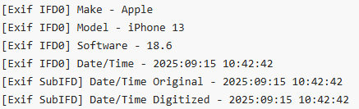

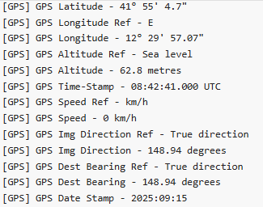
Rischi Cyber
Rischi Cyber – Metadati EXIF
Rischi Cyber – Metadati EXIF
Exchangeable image file format (spesso abbreviato EXIF) è una specifica per il formato di file immagine utilizzato dalle fotocamere digitali.
I tag di metadati definiti nello standard Exif coprono un vasto spettro e possono essere incluse informazioni relative alla locazione degli scatti, che potrebbero provenire da un ricevitore GPS.

Slide 35
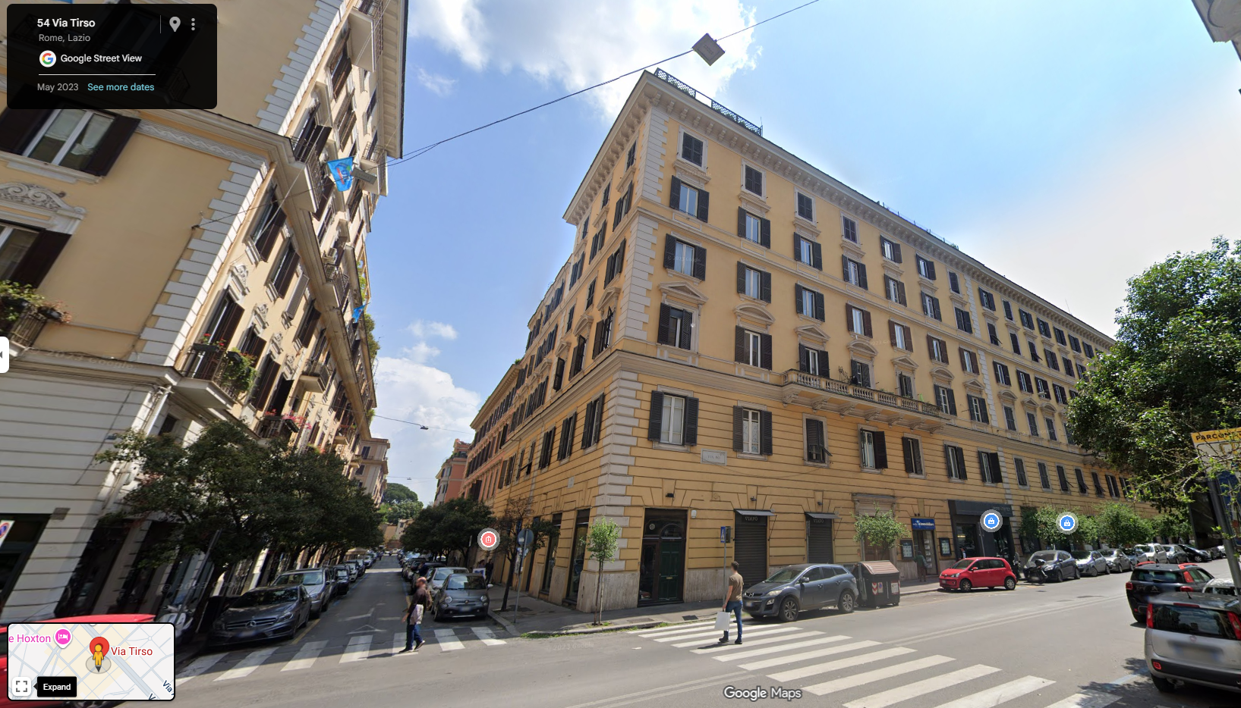
Rischi Cyber
Rischi Cyber – Metadati EXIF
Rischi Cyber – Metadati EXIF

Slide 36

Rischi Cyber
Rischi Cyber – Metadati EXIF
Rischi Cyber – OSINT
Rischi Cyber – OSINT

Slide 37
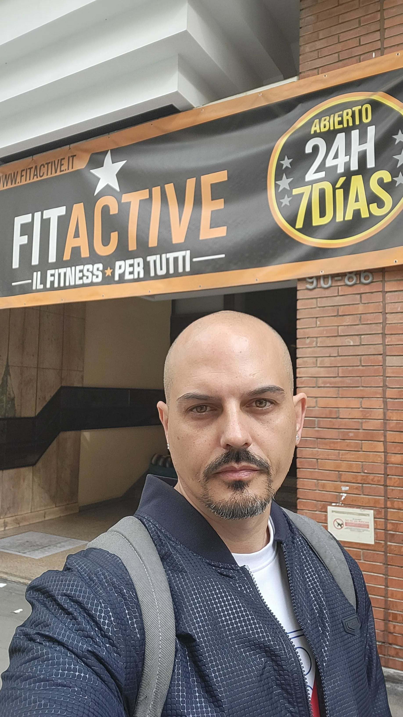

Rischi Cyber
Rischi Cyber – Metadati EXIF
Rischi Cyber – OSINT
Rischi Cyber – OSINT
Post Instagram
Foto con sfondo
Nome palestra visibile
Ricerca su Google
Orari di apertura
Pattern di presenza
Profilo completo
Indirizzo palestra

Slide 38
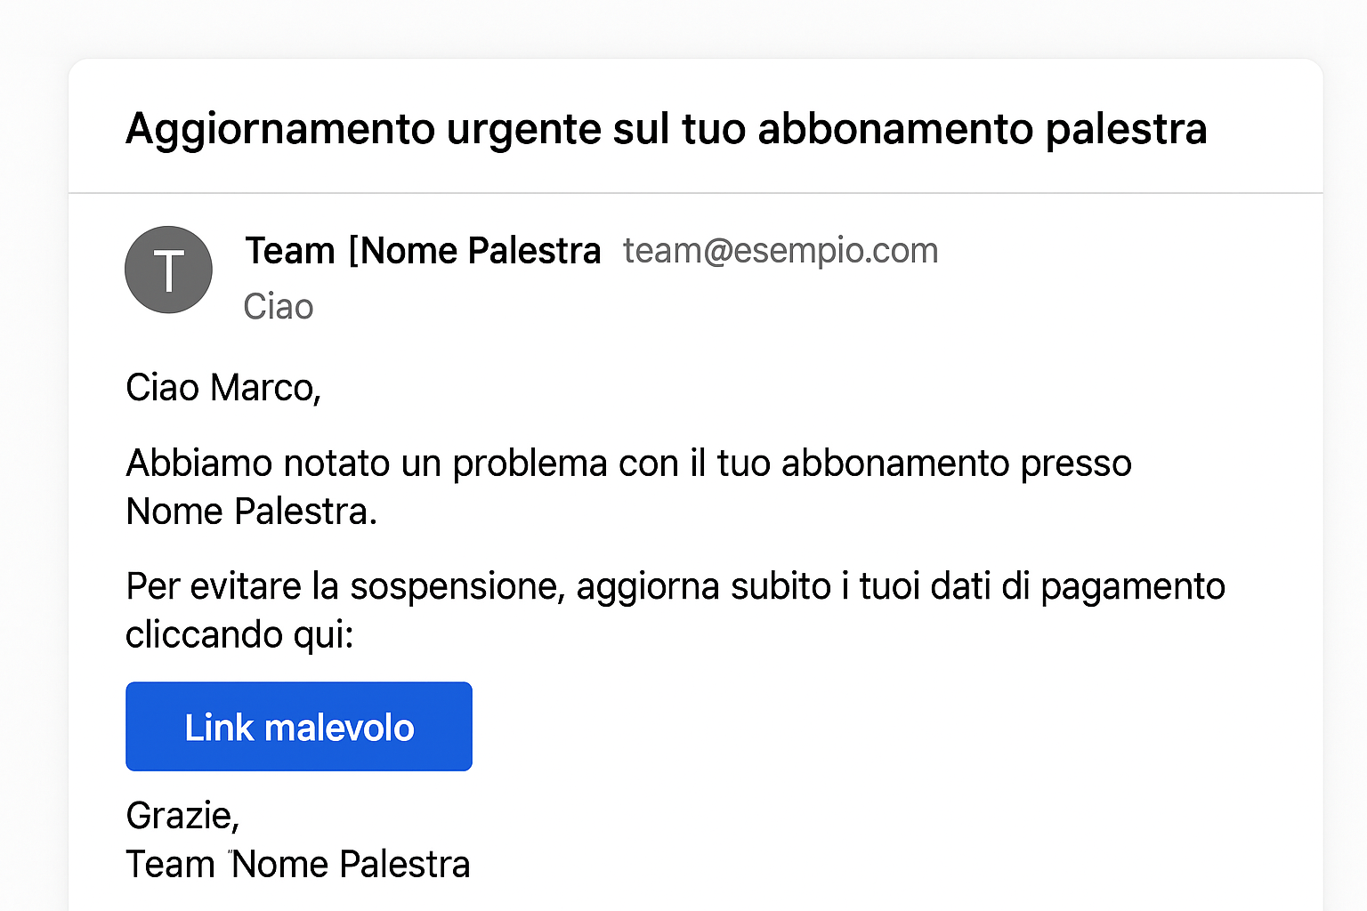
Rischi Cyber
Rischi Cyber – Metadati EXIF
Rischi Cyber – OSINT
Rischi Cyber – OSINT
Condividere troppe informazioni personali sui social (oversharing) aumenta drasticamente l’efficacia degli attacchi di phishing mirato (spear phishing).
Gli hacker sfruttano i dati pubblici per rendere i messaggi più credibili e indurre la vittima a cliccare su link malevoli o fornire credenziali.

Slide 39

Rischi Cyber
Rischi Cyber – Metadati EXIF
Rischi Cyber – OSINT
Rischi Cyber – Social Network

Slide 40
Thank you!
Grazie!
mario.trinchera@certfin.it
m.rotoloni@abilab.it

